Slide 1
È il momento di una turbosiesta di 15 minuti
Ditta, evento, data
Nome

Slide 2
Stanchezza al volante
Il 10% circa di tutti gli incidenti gravi è dovuto alla stanchezza.
Non solo l’assopirsi al volante, il cosiddetto colpo di sonno, è pericoloso, ma anche la sonnolenza antecedente e la perdita delle capacità di guida possono portare a gravi incidenti.

Slide 3
Quali sono le cause della sonnolenza al volante?
Carenza o deficit di sonno che si protrae per giorni o settimane
Guida di notte o nelle prime ore del mattino, quando normalmente si dorme
Veglia prolungata (ad es. dopo un’uscita)
Viaggi troppo lunghi senza pause di ristoro
Ritmo di sonno irregolare, ad es. lavoro a turni
Malattie che compromettono il sonno e comportano una sonnolenza diurna: ostruzione delle vie respiratorie durante il sonno (apnea notturna) o depressione

Slide 4
Conseguenze della sonnolenza al volante
Chi guida assonnato
sbaglia a valutare le velocità,
non è concentrato,
e reagisce con una lentezza simile a quella provocata dall’alcol,
nel peggiore dei casi si addormenta (colpo di sonno)

Slide 5
Attenzione ai segnali d’allarme
Bruciore agli occhi
Palpebre pesanti
Sbadigli frequenti
Vista annebbiata
Bocca asciutta
Sussulti senza motivo apparente
Brividi di freddo
Errori di guida

Slide 6
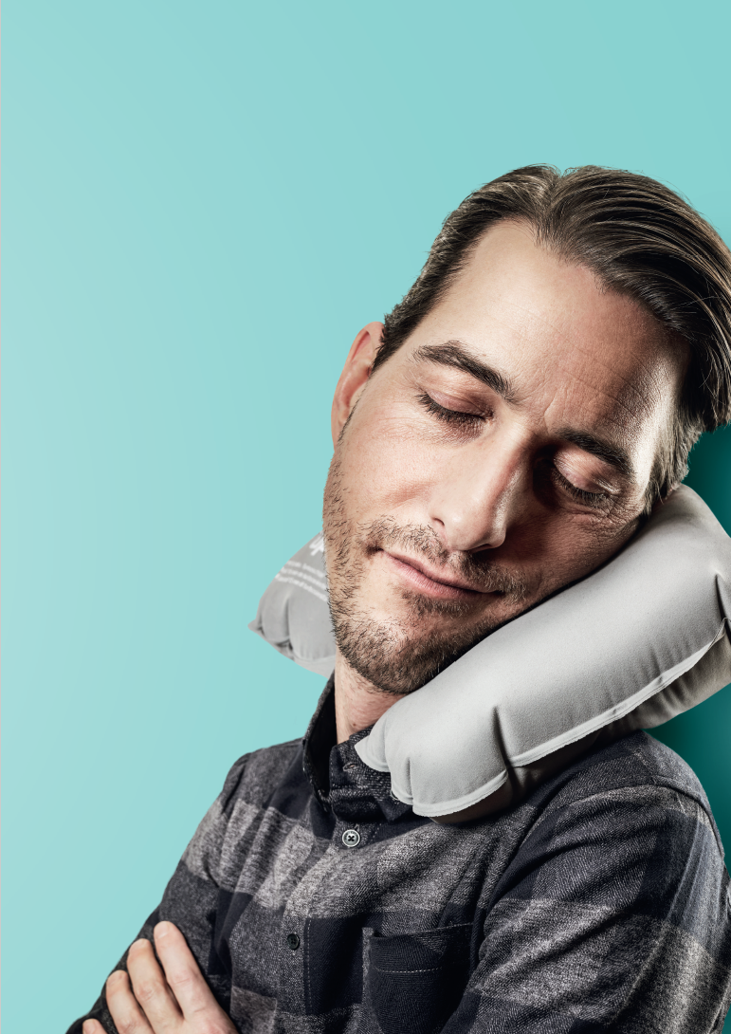
In caso di avvisaglie di stanchezza durante il viaggio
Fermati appena possibile e fai una turbosiesta di 15 minuti. Se dormi più di 30 minuti fai fatica a risvegliarti. In aggiunta alla turbosiesta due tazze di caffè sono un rimedio di breve durata contro la stanchezza. Se bevute prima di addormentarsi agiscono dopo circa 15 minuti. Importante: spegni il motore e togli le chiavi!

Slide 7
Così arrivi sano e salvo a destinazione
Mettiti al volante solo se sei riposato e in forma.
Rivolgiti a un medico per curare l’apnea notturna o altri problemi di sonno.
Rinuncia all’auto se sai già in partenza che farai tardi. Meglio organizzare un pernottamento fuori o, in alternativa, rientrare coi mezzi pubblici o in taxi.

Slide 8
Così arrivi sano e salvo a destinazione
L’alcol aumenta la stanchezza. Conviene rinunciare completamente.
Anche l’assunzione di farmaci può influenzare la capacità di guida: a maggior ragione se combinata all’alcol.
Occhio ai trucchi come aprire il finestrino o ascoltare la musica a tutto volume: quando guidi non servono a niente.

Slide 9
Giusto o sbagliato?
Quando sono stanco faccio più errori.
Giusto ☑ Sbagliato □
L’alcol mette sonno.
Giusto ☑ Sbagliato □
Il caffè e i drink energetici sono un rimedio durevole contro la stanchezza.
Giusto □ Sbagliato ☑
La musica a tutto volume o il finestrino aperto aiutano contro la sonnolenza.
Giusto □ Sbagliato ☑
L’unico metodo efficace contro la stanchezza al volante è la turbosiesta.
Giusto ☑ Sbagliato □
Notes:
La caffeina aumenta l’attenzione, ma solo temporaneamente.
I trucchi come aprire il finestrino o aumentare il volume della musica sono privi di efficacia.

Slide 10
Video «È il momento di una turbosiesta di 15 min.»

Slide 11
Maggiori informazioni
Trovi ulteriori consigli per la tua sicurezza su www.upi.ch.

